Slide 2
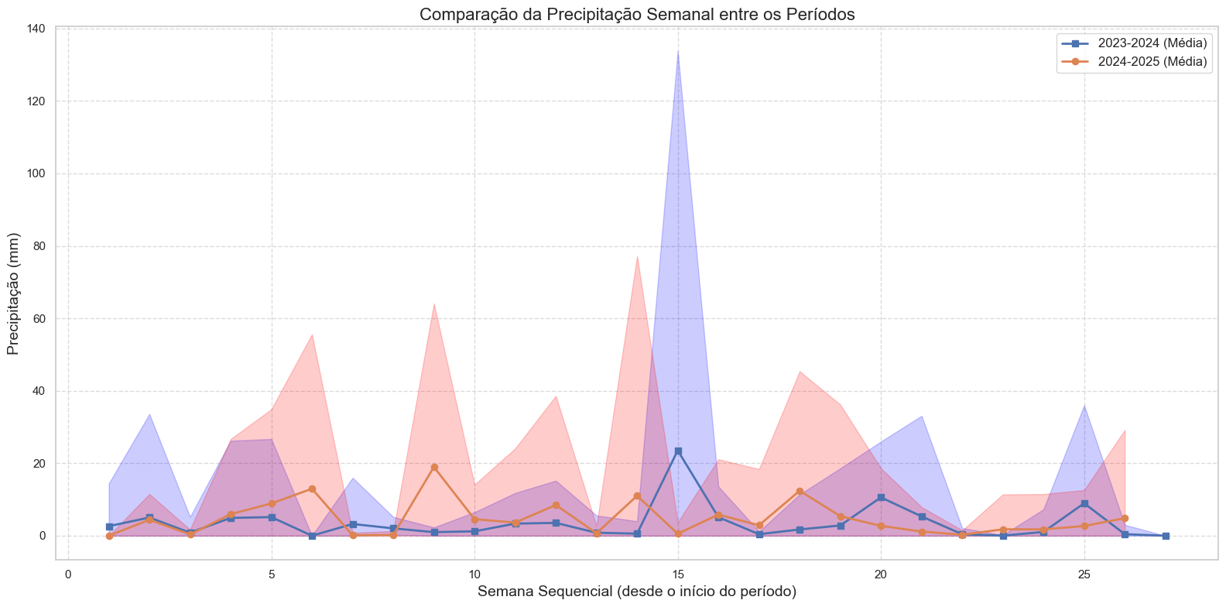
PRECIPITAÇÃO SEMANAL
Padrões de precipitação:
O período 2023-2024 (azul) apresenta um pico muito pronunciado na semana 15, onde a precipitação chegou a aproximadamente 130mm
O período 2024-2025 (vermelho) mostra vários picos menores, com os mais significativos ocorrendo por volta das semanas 6, 9 e 14
Comparação entre períodos:
O período 2023-2024 teve um evento extremo de precipitação (o pico na semana 15)
O período 2024-2025 possui uma distribuição mais uniforme de chuvas
Tendências gerais:
Ambos os períodos mostram semanas com pouca ou nenhuma precipitação
A variabilidade da precipitação é alta em ambos os períodos

Slide 3
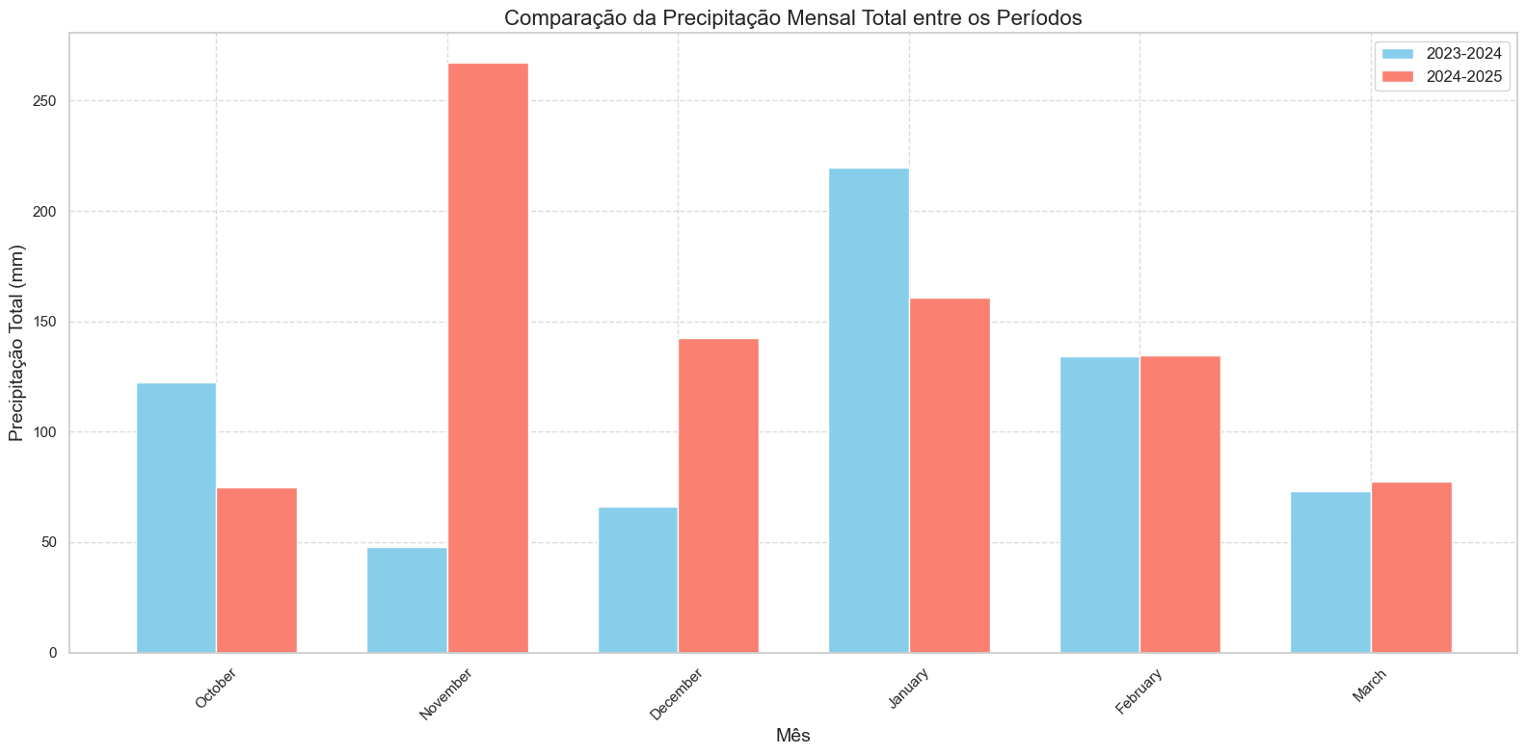
PRECIPITAÇÃO MENSAL

Slide 4
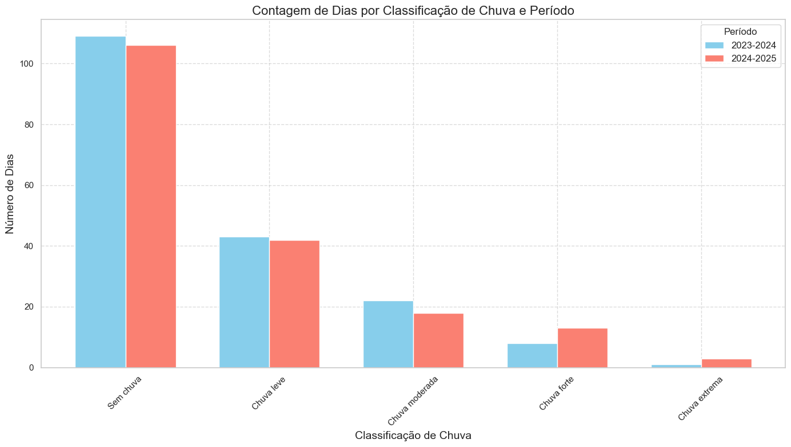
CLASSIFICAÇÃO EM DIAS

Slide 5
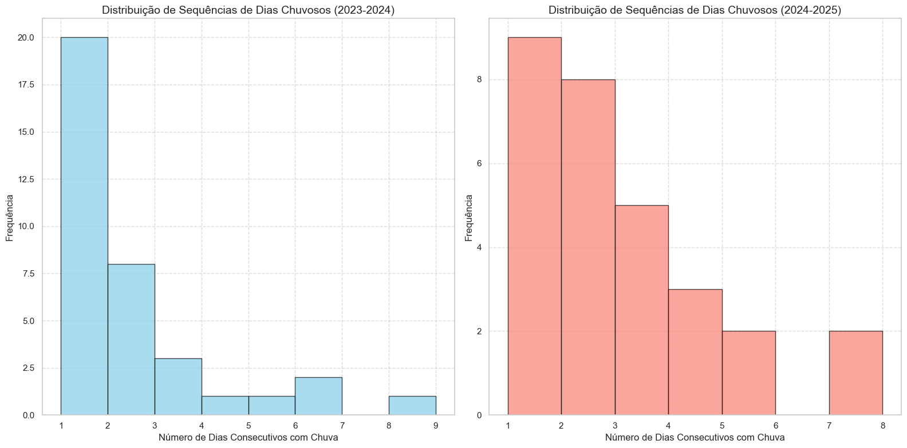
DIAS CONSECUTIVOS DE PRECIPITAÇÃO
Padrões de precipitação:
O período 2023-2024 (azul) apresenta um pico muito pronunciado por volta da semana 15, onde a precipitação chegou a aproximadamente 135mm
O período 2024-2025 (vermelho) mostra vários picos menores, com os mais significativos ocorrendo por volta das semanas 7, 10 e 15
Comparação entre períodos:
O período 2024-2025 possui uma distribuição mais uniforme de chuvas
O período 2023-2024 teve um evento extremo de precipitação (o pico na semana 15)
Tendências gerais:
Ambos os períodos mostram semanas com pouca ou nenhuma precipitação
A variabilidade da precipitação é alta em ambos os períodos

Slide 6
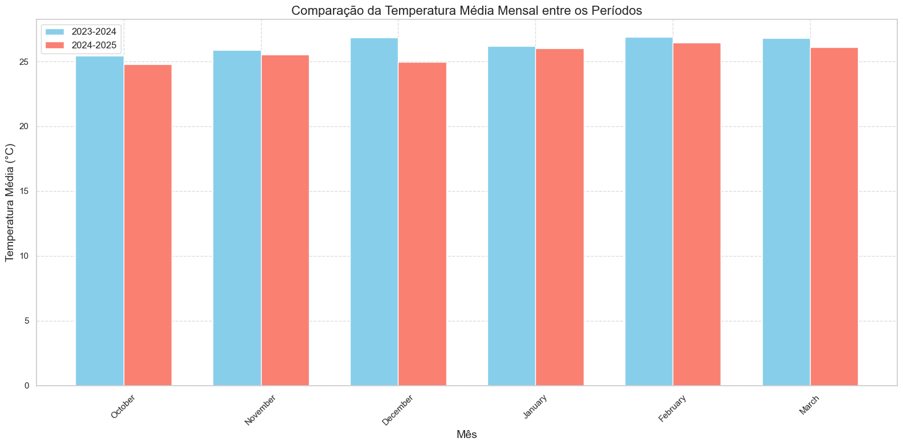
TEMPERATURA MÉDIA MENSAL

